Slide 1
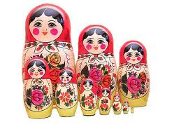
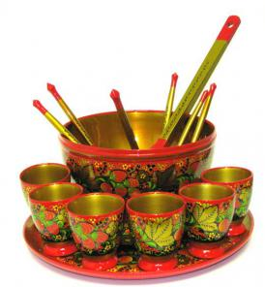
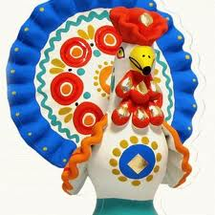
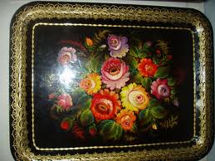
Народные промыслы

Slide 2
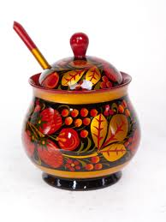
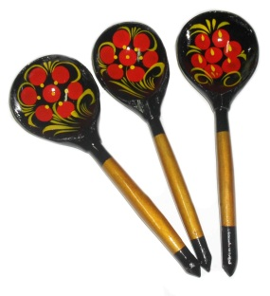
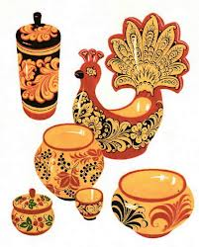
Хохлома
Хохломская роспись, русский народны художественный промысел. Название происходит от села Хохлома. Декоративная роспись на деревянных изделиях (посуда, мебель) отличается тонким растительным узором, выполненным красным и черным (реже зеленым) тонами и золотом по золотистому фону.
Посуда Хохломы создает ощущение
Жаркого пламени. Она практична и нарядна.

Slide 3



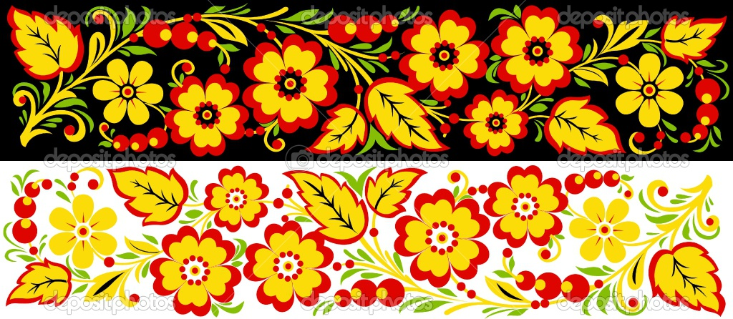
Хохломская роспись

Slide 4
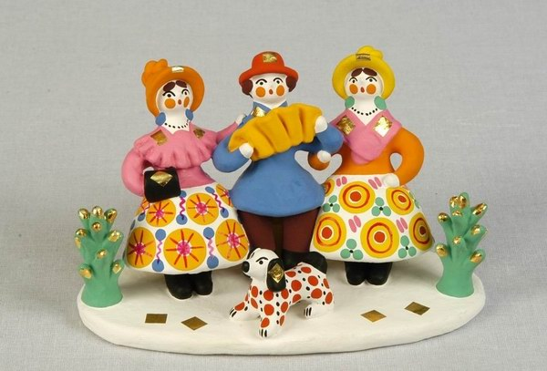
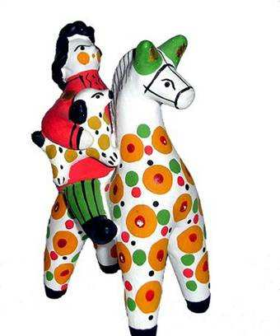
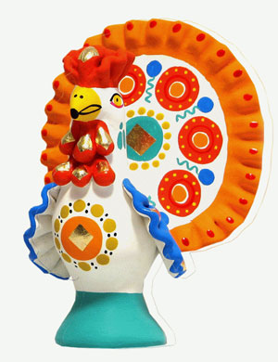
Дымковская игрушка
Дымковская глиняная игрушка – символ русского ремесла. Слобода Дымково стала родиной глиняной игрушки, расписанной и обожжённой в печи. Дымковские игрушки разнообразны: барышни, лошадки, всадники на конях, расписные птицы. В формах игрушек, росписи и декоративных узорах прослеживается жизнь народа и характерные черты русской национальности.

Slide 5
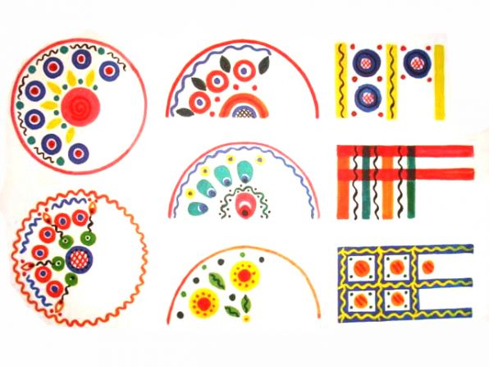
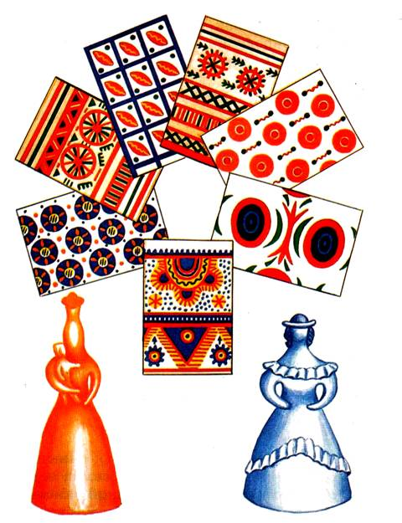

Роспись Дымковской игрушки

Slide 6
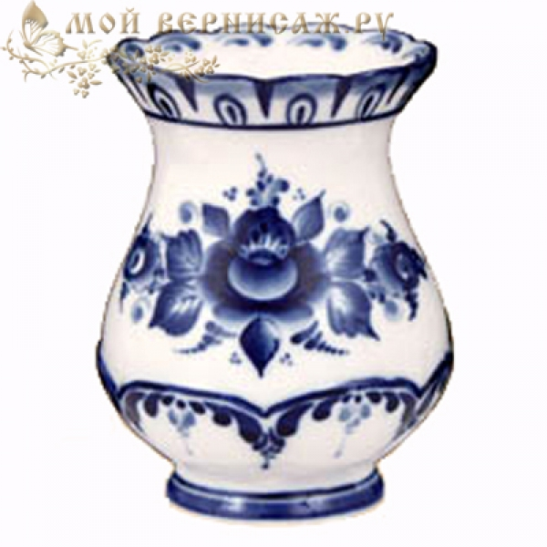
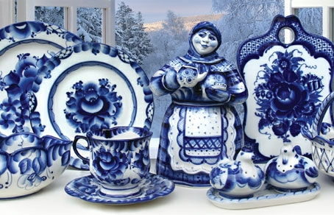
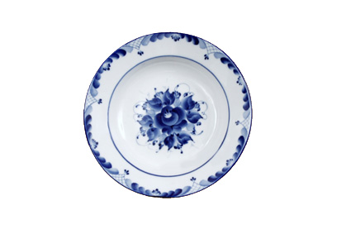
Гжель
Гжель народный керамический промысел. Необыкновенная фарфоровая посуда сине0белого цвета завораживает взор. Живописный регион Гжель расположен в Подмосковье. Голубая сказка, воплощенная мастерами Гжели в изящной посуде радует глаз и греет душу. Традиционный орнамент используемый мастерами синие и голубые цветы, листья, злаки и гжельская роза.

Slide 7





Гжельская роспись

Slide 8
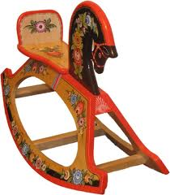
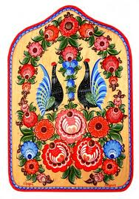
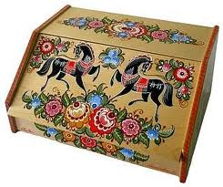
Городецкая роспись
Городецкая роспись — русский народный художественный промысел. Существует в районе города Городец. Яркая, лаконичная городецкая роспись (жанровые сцены, фигурки коней, петухов, цветочные узоры), выполненная свободным мазком с белой и черной графической обводкой, украшала прялки, мебель, ставни, двери.

Slide 9
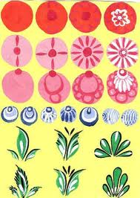
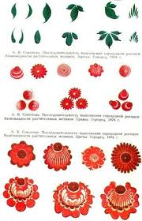
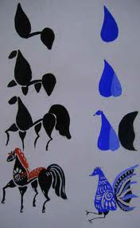
Основные приемы городецкой росписи

Slide 10
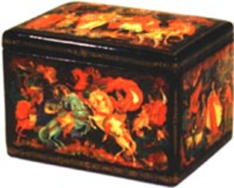
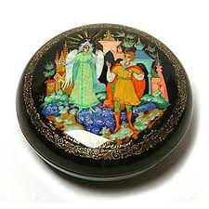
Палехская миниатюра
Палехская миниатюра — народный промысел, резвившийся в поселке Палех Ивановской области. Лаковая миниатюра исполняется темперой на папье-маше. Обычно расписываются шкатулки, ларцы, кубышки, брошки, панно, пепельницы, заколки для галстука, игольницы.

Slide 11
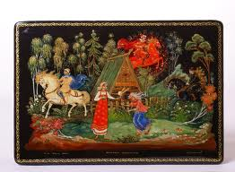
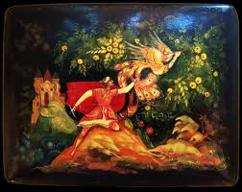
Техника палехской росписи, как и любого древнего народного промысла, имеет сложившиеся особенности, которые позволяют отличить произведения палехской школы от изделий.
Типичные сюжеты палехской миниатюры заимствуются из повседневной жизни, классических, сказочных, былинных литературных произведений и песен. Изображения, как правило, выполняются на черном фоне и расписываются золотом.

Slide 12
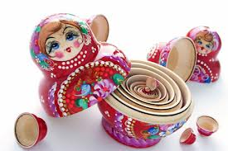
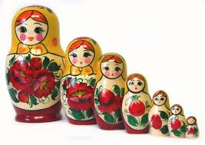
Русская матрешка
Матрёшка (от уменьшительного имени «Матрёна») — русская деревянная игрушка в виде расписной куклы, внутри которой находятся подобные ей куклы меньшего размера. Число вложенных кукол обычно от трех и более. Почти всегда они имеют овоидную («яйцеподобную») форму с плоским донцем и состоят из двух частей — верхней и нижней. По традиции рисуется женщина в красном сарафане и жёлтом платке.

Slide 13
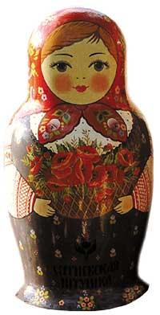
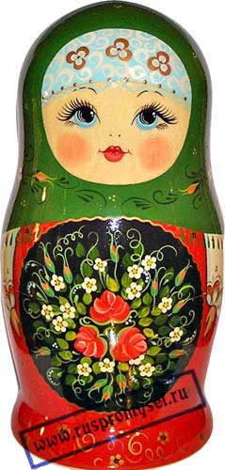
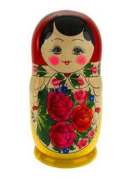
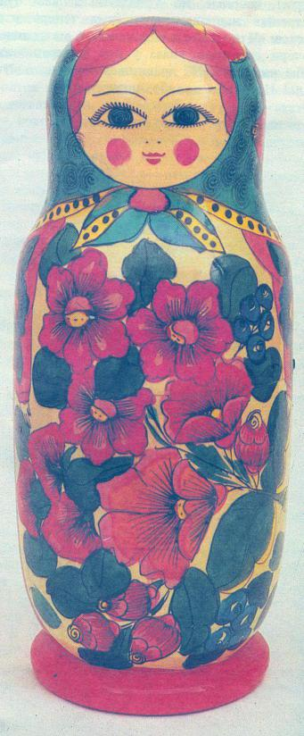
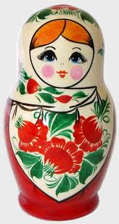
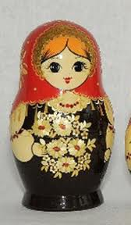
Виды росписи матрешек
Видов росписи матрешек всего шесть и называются они по мету возникновения данного народного промысла: семеновская, вятская, сергиева-посадская, тверская, полховская, крутецкая.

Slide 14
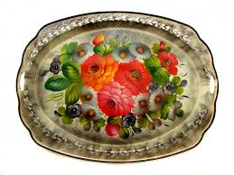
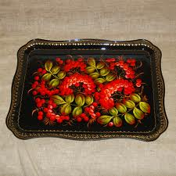
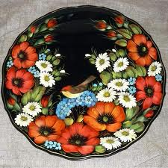
Жо́стовская ро́спись
Жо́стовская ро́спись — народный промысел художественной росписи металлических подносов, существующий в деревне Жостово, Московской области.

Slide 15
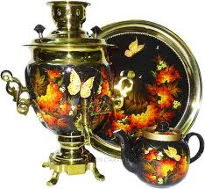
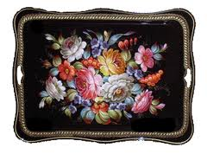
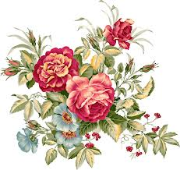
Особенности жостовской росписи
Роспись производится обычно по чёрному фону (иногда по красному, синему, зелёному, серебряному).
Основной мотив росписи — цветочный букет простой композиции, в котором чередуются крупные садовые и мелкие полевые цветы.
По назначению подносы делятся на две группы: для бытовых целей (под самовары, для подачи пищи) и как украшение.
По форме подносы бывают круглые, восьмиугольные, комбинированные, прямоугольные, овальные и др.

Slide 16
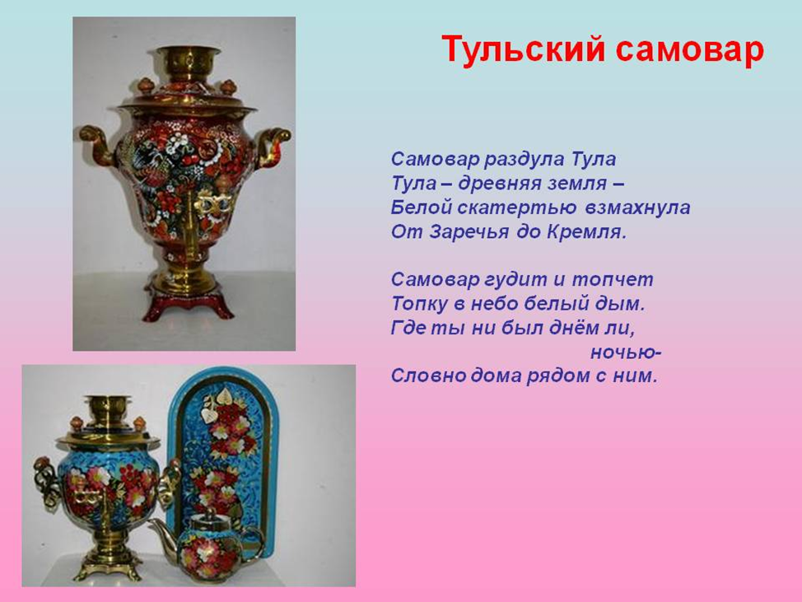

Slide 17
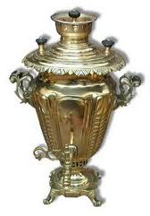
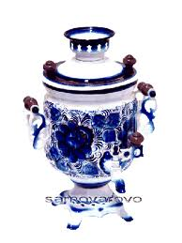
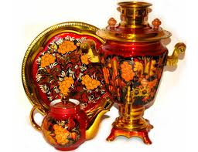
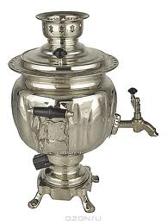

Slide 18
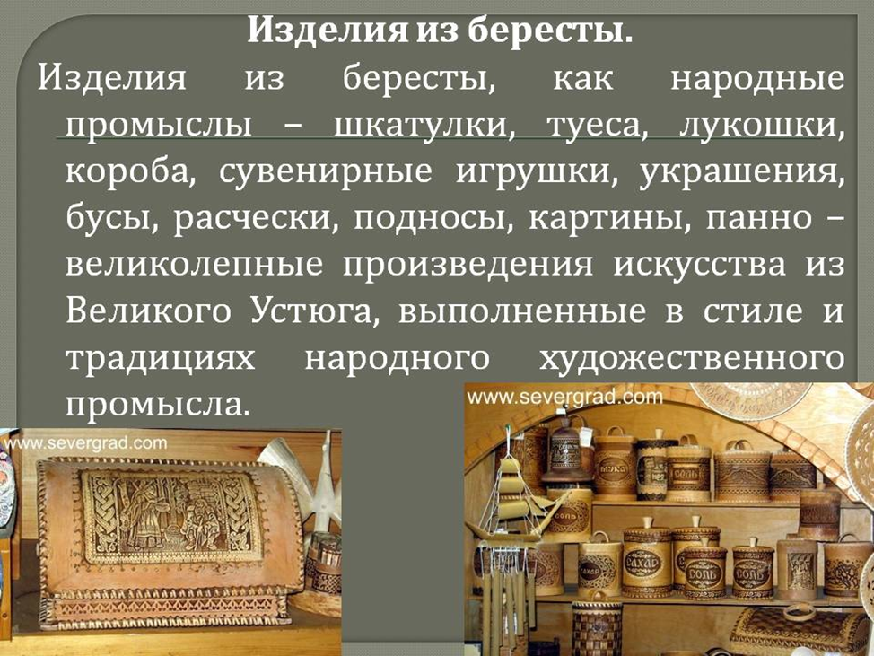

Slide 19
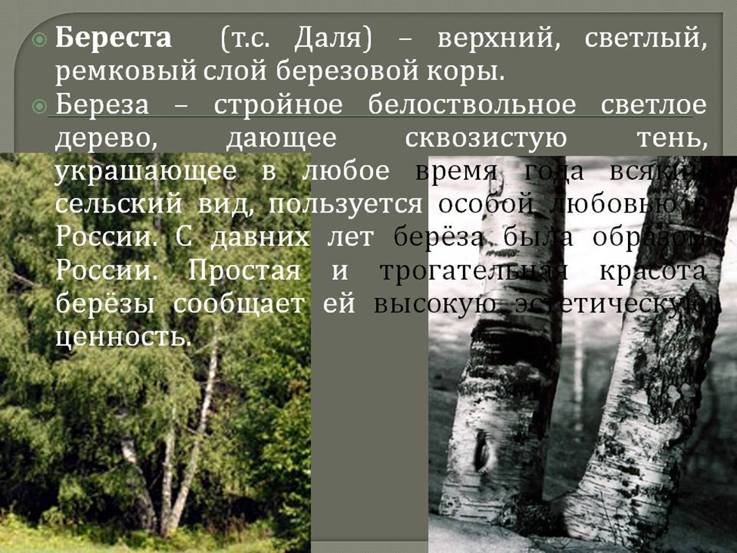

Slide 20
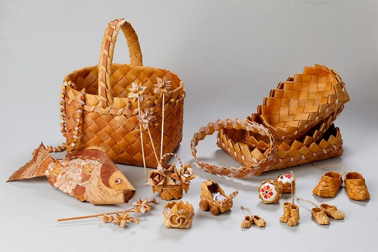
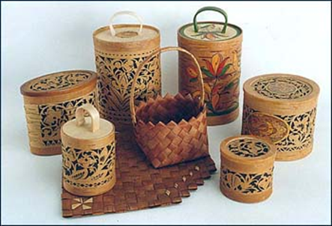
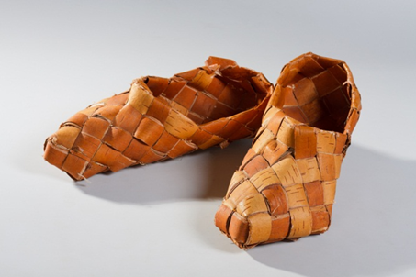

Slide 21


Филимо́новская игру́шка
Филимо́новская игру́шка — русский художественный промысел, сформировавшийся Тульской области. Своё название получил от деревни Филимоново.

Slide 22


Slide 23


Slide 24


Slide 25





Slide 26


Slide 27



Павловопосадские платки берут начало от простого куска белого полотнища с вышивкой, которое называлось убрус.

Slide 28




